Slide 1
智慧型控制
期末報告
姓名：王睿讚

Slide 2
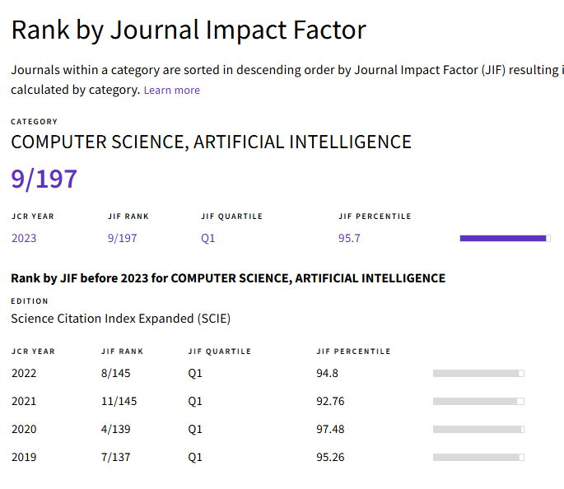
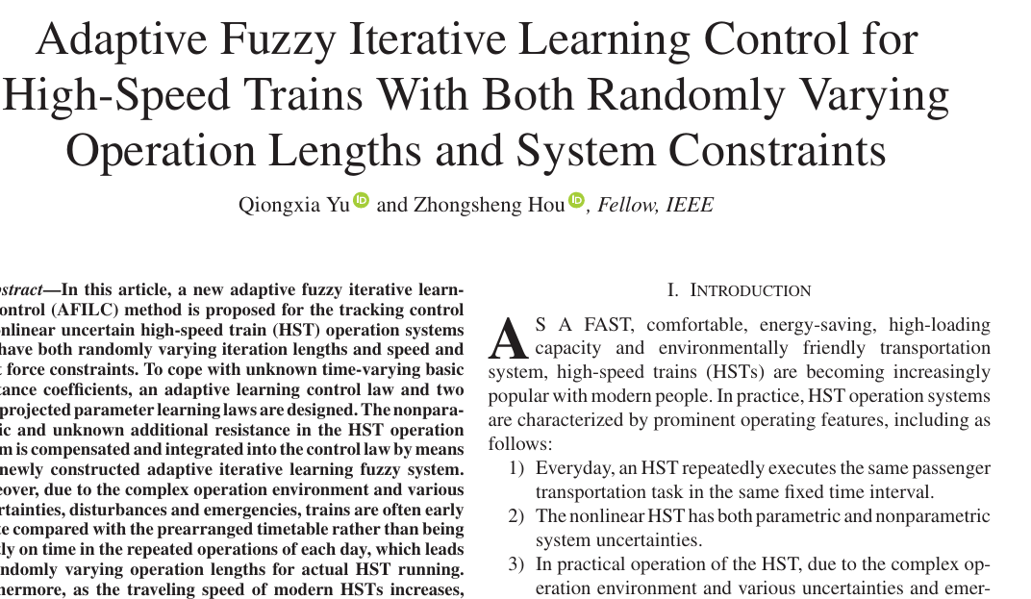
論文名稱 : Adaptive Fuzzy Iterative Learning Control for High-Speed Trains With Both Randomly Varying Operation Lengths and System Constraint
作者 : Qiongxia Yu , Zhongsheng Hou
論文出處 : IEEE Transactions on Fuzzy Systems
年分 : 2021
引用次數 : 72

Slide 3
摘要
這篇文章提出了一種新的自適應模糊迭代學習控制（AFILC）方法，主要用於非線性不確定的高速列車（HST）運行系統的跟蹤控制。該系統具有隨機變化的迭代長度和速度輸入係數。
由於運行環境的複雜性及不確定性，車站終點往往偏離預定時刻表，AFILC方法不僅可以有效跟蹤列車的速度和位置，還能使系統在不同運行次數中達到設定的目標。

Slide 4
問題解析

Slide 5
高速列車動態模型
基礎阻力：

Slide 6
模糊系統
附加阻力： 權重函數：
簡化後的估計附加阻力：

Slide 7
模糊化後的動態模型

Slide 8
期望狀態向量
狀態向量生成方式：
邊界條件：

Slide 9
建構模型

Slide 10
誤差參數
誤差向量： 擴展誤差：
位置誤差： 權重向量：
速度誤差： 擴展誤差約束項：

Slide 11
控制力設計
參數向量的更新規則： 補償函數的更新規則：

Slide 12
模擬結果

Slide 13
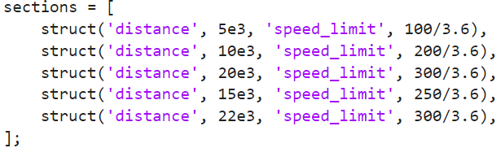
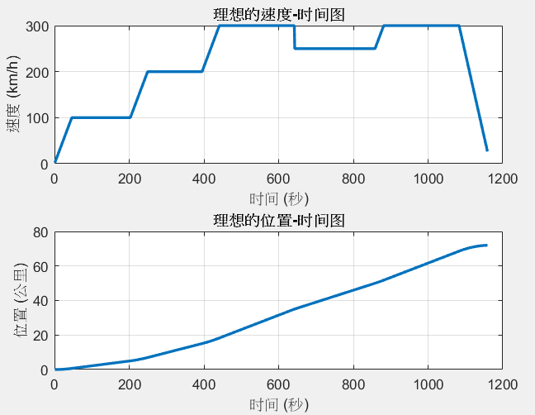
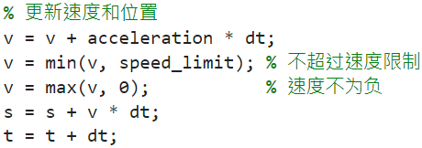
理想軌跡的生成

Slide 14
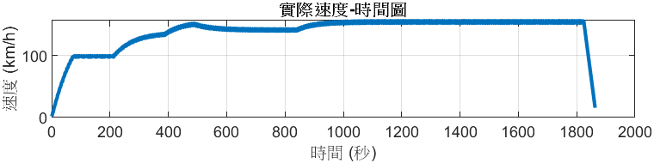
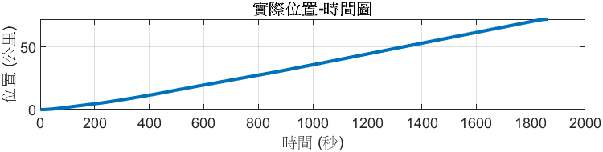
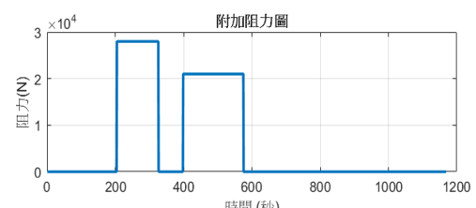
實際軌跡的生成

Slide 15
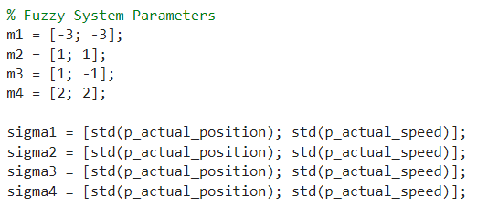
迭代學習參數

Slide 16
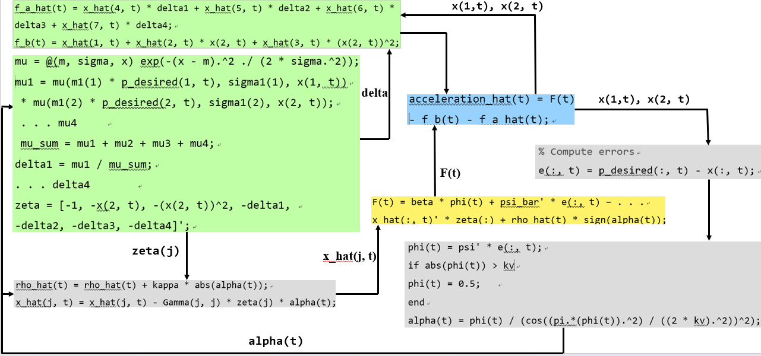
迭代學習流程圖

Slide 17
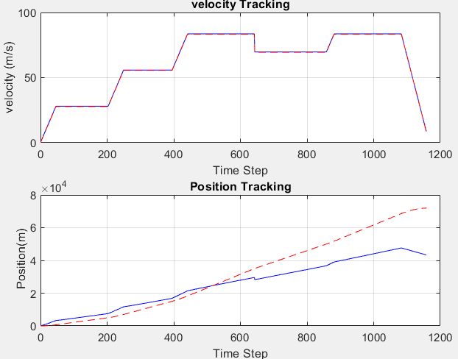
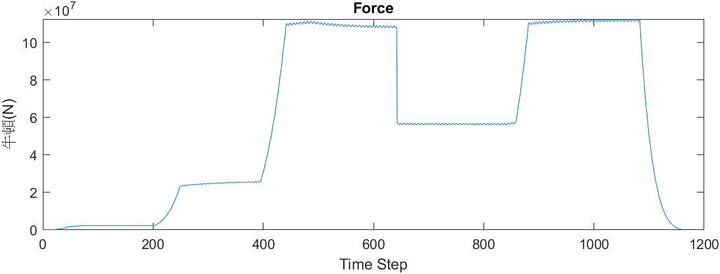
迭代結果

Slide 18
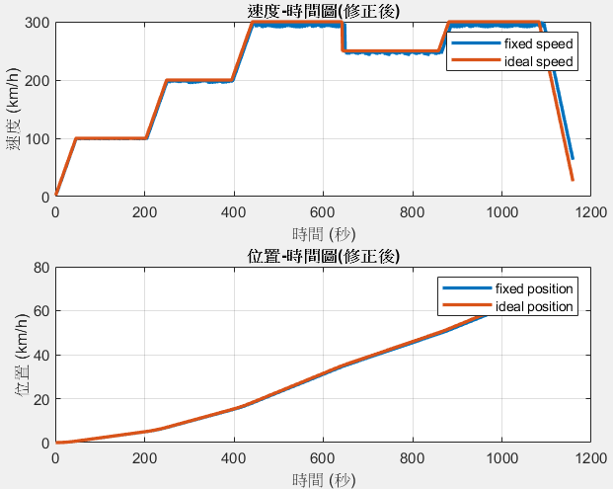
迭代結果

Slide 19
報告結束

